Slide 1






LA MISSION ÉGALITÉ ET NON-DISCRIMINATION DE l'université
paris nanterre
Rentrée 2023

Slide 2





LA MISSION ÉGALITÉ ET NON-DISCRIMINATION DE L'UNIVERSITÉ
Nicolas BOURBON
Chargé de mission égalité et non-discrimination
GUÉRANDE MERLAND
Chargée de projet égalité et non-discrimination
COMITÉ CONSULTATIF
LUTTER
contre les stéréotypes de genre, les violences sexistes et sexuelles, les discriminations sous toutes leurs formes au sein de l'université
INFORMER
par le biais de guides pratiques et juridiques, de rapports, de supports de communication, etc. accessibles à tou·tes
SENSIBILISER
FORMER
à travers des expositions, des campagnes de communication, des conférences, des journées de mobilisation, etc. à destination des personnels et étudiant·es
les personnels, étudiant·tes et associations étudiantes à l'égalité entre les genres et à la lutte contre les discriminations

Slide 3






Plan d'actions pour l'égalité professionnelle
2021-2024
PARTICIPATION À L'ENQUÊTE ACADISCRI
Exemples
d'actions réalisées
SENSIBILISATION SUR L'ÉDUCATION À LA SEXUALITÉ ET AU CONSENTEMENT
PRÉVENTION DES VSS AUPRÈS DES ASSOCIATIONS ÉTUDIANTES

Slide 4
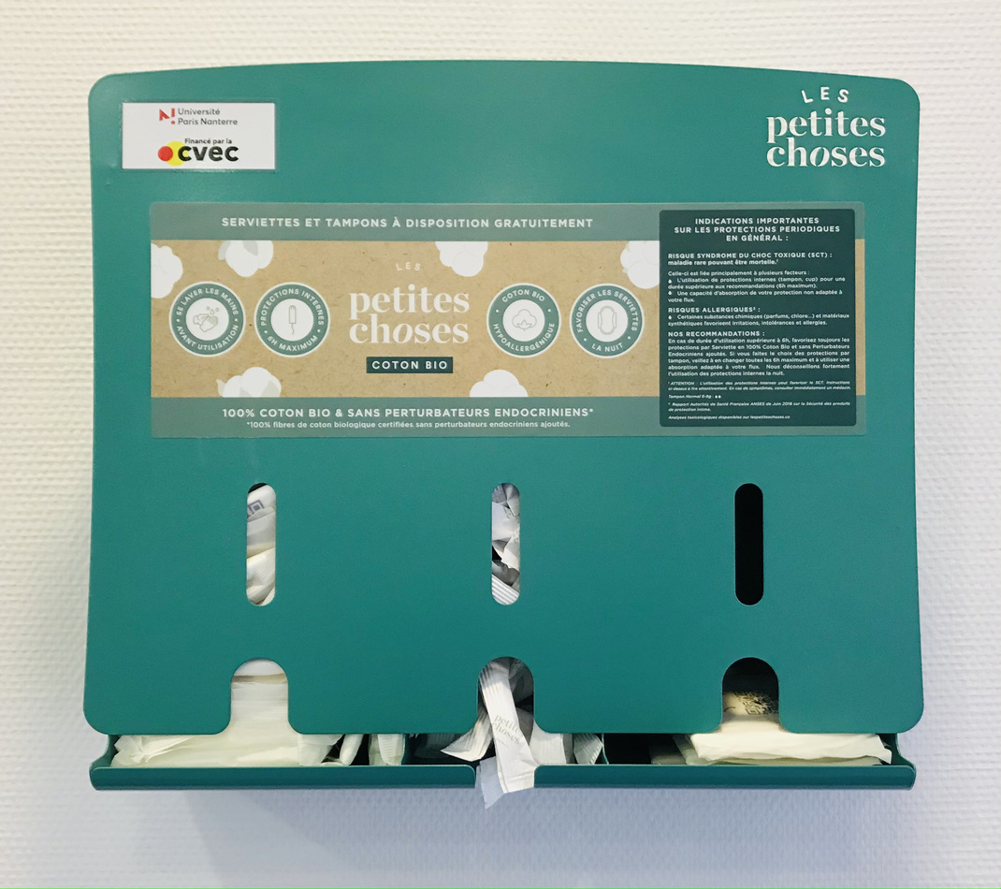

la lutte contre la précarité menstruelle à l’université paris nanterre
L’université a mis en place 36 distributeurs de protections périodiques bio (comprenant des tampons et serviettes) sur l’ensemble des trois campus à destination des étudiant·es.
Ces protections sont :
  100% fabriquées en coton biologique
  100% biodégradables
  sans perturbateurs endocriniens
Distributeur de protections périodiques
2 distributions de culottes menstruelles gratuites seront réalisées au cours de l’année universitaire (1 par semestre)

Slide 5




violences.sexistes.sexuelles@liste.parisnanterre.fr
LA CELLULE DE LUTTE CONTRE LES VIOLENCES SEXISTES ET SEXUELLES DE L'UNIVERSITÉ
Pour les étudiant·es de l'université victimes ou témoins de violences sexistes et sexuelles ayant eu lieu sur les campus ou à l'extérieur
Pour des faits de harcèlement sur les réseaux sociaux, de diffusion non consentie de nudes, d'agressions sexuelles, de propos sexistes, etc.
Seul·es les chargé·es de mission/projet égalité et non-discrimination, la médecin-directrice du SUMP et l’assistante sociale des personnels de l’université ont accès à la boite mail
Mise en place par l'Université Paris Nanterre, elle est à destination des personnes ayant subi des violences, notamment de la part d'un·e étudiant·e, d'un·e membre du personnel administratif ou d'un enseignant·e.
Neutralité, respect de la confidentialité, réactivité, écoute active et formation professionnelle agréée par des organismes spécialisés des membres la composant

Slide 6

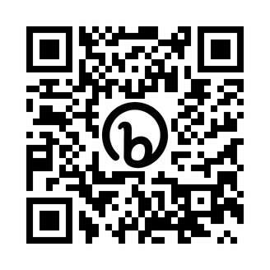
violences.sexistes.sexuelles@liste.parisnanterre.fr
LA CELLULE DE LUTTE CONTRE LES VIOLENCES SEXISTES ET SEXUELLES DE L'UNIVERSITÉ
Pour plus d’informations sur la composition et l’organisation de la cellule VSS de l’université :
bit.ly/celluleVSSupn
Mise en place par l'Université Paris Nanterre, elle est à destination des personnes ayant subi des violences, notamment de la part d'un·e étudiant·e, d'un·e membre du personnel administratif ou d'un·e enseignant·e.
ou flashez-moi !

Slide 7

Signaler une
discrimination
auprès de la mission égalité et non-discrimination
de l'université
mission.egalitefhetnon-discrimination
@liste.parisnanterre.fr
Pour les étudiant·es et personnels de l'Université victimes ou témoins d'une situation à caractère discriminatoire.
Les étudiant·es et personnels de l'université peuvent effectuer une saisine auprès de la Mission égalité et non-discrimination pour toute situation vécue au sein de l'établissement qui aurait présentée un caractère discriminatoire, ou s'il·elles ont été victimes d'injures ou violences à caractère discriminatoire.
Seul·es les chargé·es de mission/projet égalité et non-discrimination de l'Université ont accès aux signalements
Neutralité, respect de confidentialité, réactivité et écoute active

Slide 8

AGENDA DE LA RENTRÉE
DISTRIBUTION GRATUITE DE CULOTTES MENSTRUELLES
MERCREDI 25 OCTOBRE 2023
de 10h à 16h
hall du bâtiment GRAPPIN
en partenariat avec
Shorty flux abondant (du 32 au 52)
Sur présentation de la carte étudiante 2023-2024

Slide 9

CONTACTER LA MISSION ÉGALITÉ
Nicolas BOURBON
Chargé de mission égalité et non-discrimination
mission.egalitefhetnon-discrimination@liste.parisnanterre.fr
Guérande MERLAND
Chargée de projet égalité et non-discrimination
guerande.merland@parisnanterre.fr
Signaler une violence sexiste ou sexuelle
violences.sexistes.sexuelles@liste.parisnanterre.fr
Signaler une discrimination
mission.egalitefhetnon-discrimination@liste.parisnanterre.fr

Slide 10

retrouvez LA MISSION ÉGALITÉ SUR les réseaux !
Site internet de la Mission égalité
et non-discrimination
www.mission-egalite-f-h.parisnanterre.fr
Compte Instagram de la Mission égalité et non-discrimination
@upn_egalite

